Slide 1
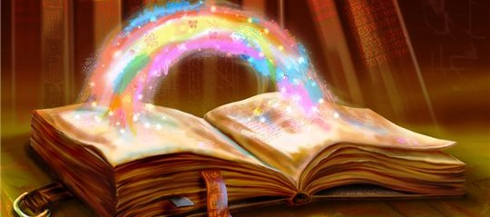
Путешествие в страну сказок

Slide 2
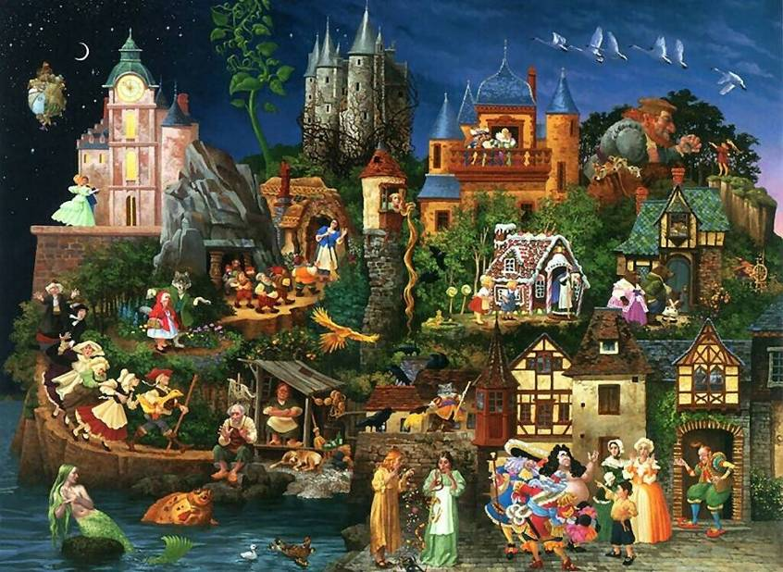

Slide 3


Slide 4

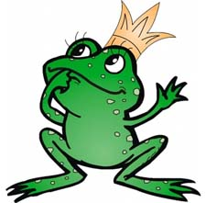
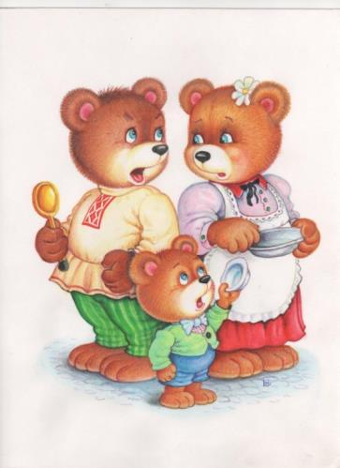
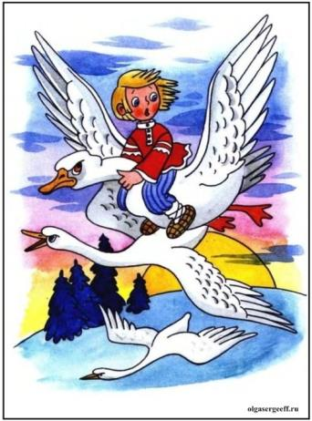
Сказочные загадки
Перед волком не дрожал,
От медведя убежал,
А лисице на зубок
Все же попался…
Летела стрела
И попала в болото.
А в этом болоте
Поймал её кто-то.
Кто распростился
С зеленою кожей,
Стал мигом красивой
И пригожей?
Возле леса на опушке
Трое их живет в избушке.
Там три стула и три кружки.
Три кровати, три подушки.
Угадай-ка без подсказки,
Кто герои этой сказки?
У Аленушки-сестрицы
Унесли братишку птицы.
Высоко они летят,
Далеко они глядят.

Slide 5
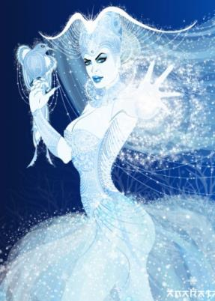

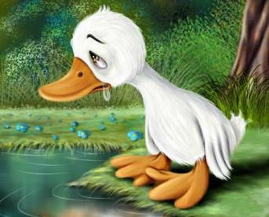
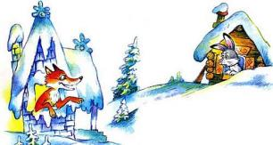
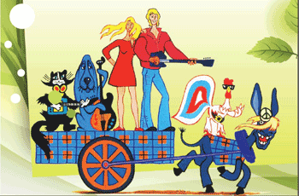
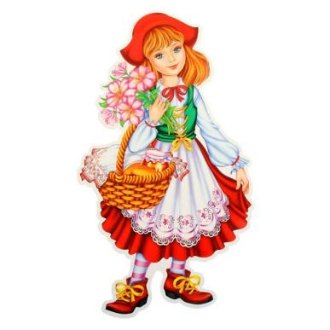

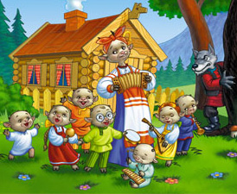
Доскажи название сказки

Slide 6
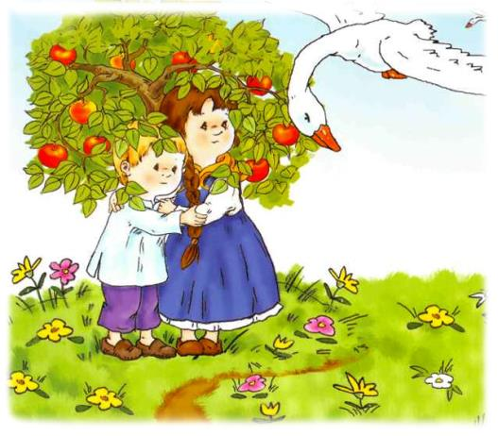
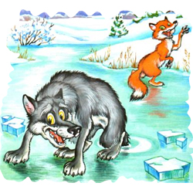
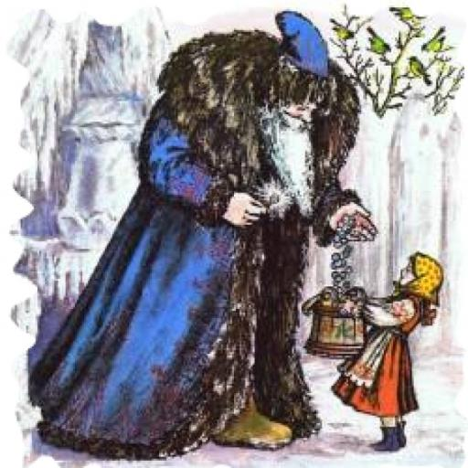
Герои сказок
«Что делать? Беда! Стоит яблоня.
«Яблоня, яблоня-матушка, спрячь меня!…»
«Ведь я же наловила; ты, куманек, ступай на реку, опусти хвост в прорубь - рыба сама на хвост нацепляется, да смотри, сиди подольше, а то не наловишь.…»
«Тепло ли тебе, девица,
Тепло ли тебе, красавица...»

Slide 7
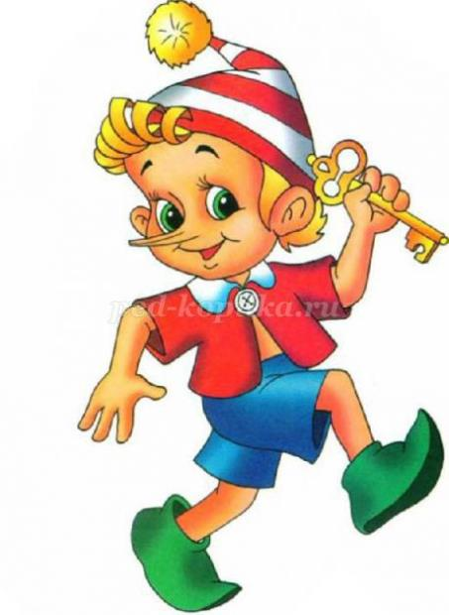
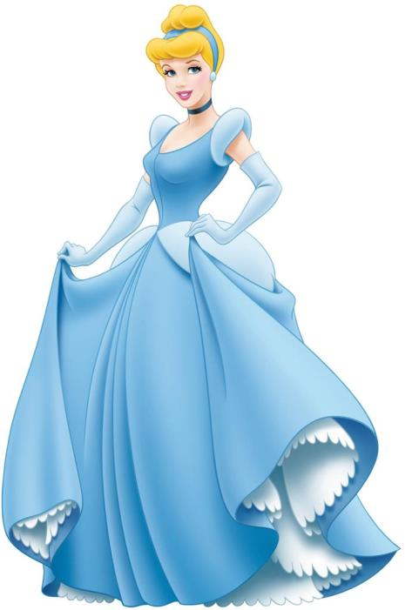

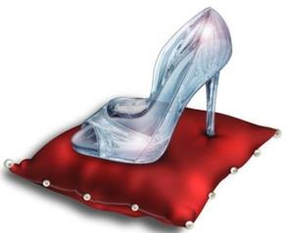
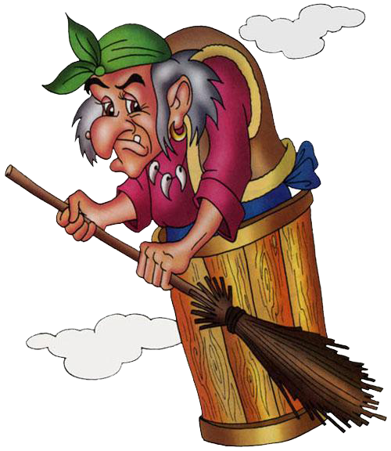
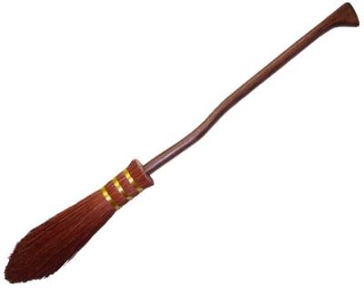
Какому сказочному герою принадлежит этот предмет?

Slide 8

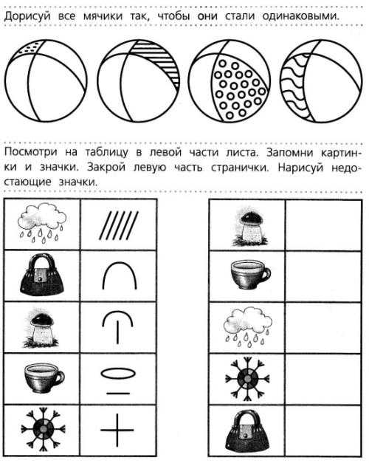

Slide 10


Slide 11

Ай, да терем, теремок!
Он не низок, не высок.
Если сможете, ребята,
Несколько задач решить,
Разрешат тогда зверята
Вас в ворота пропустить.

Slide 12
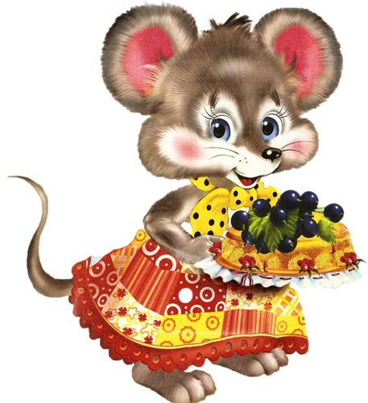

Slide 13
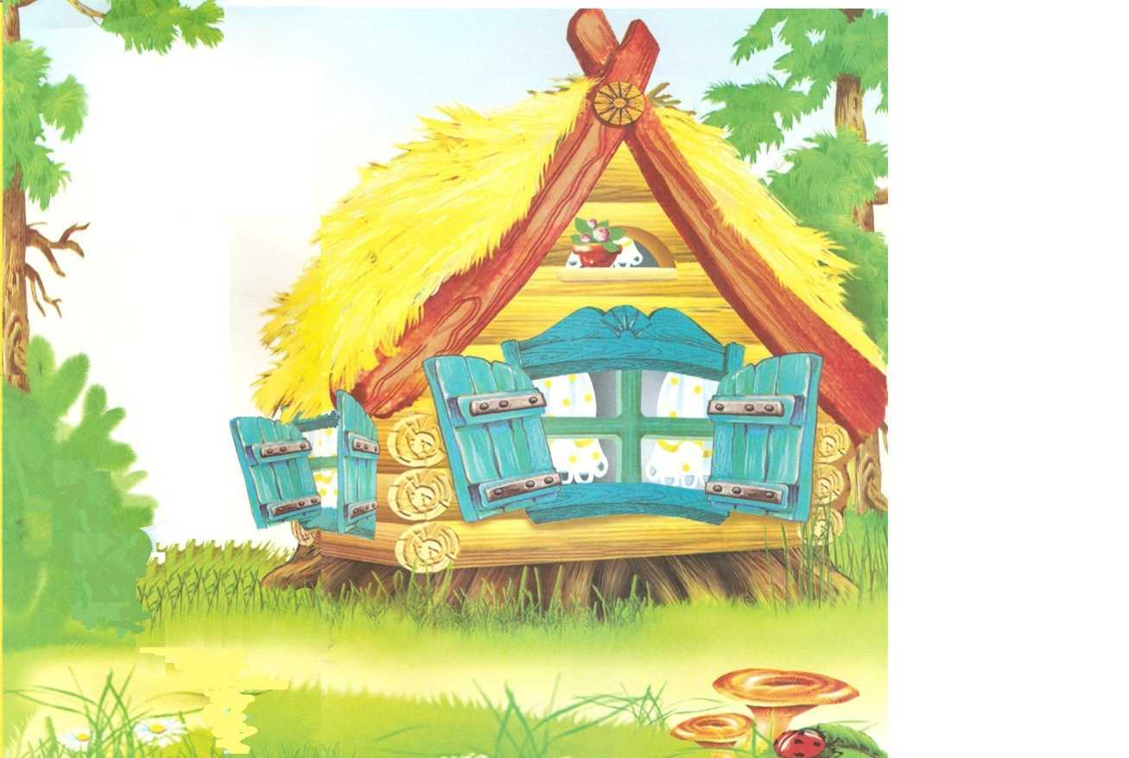

Slide 14
Геометрическая задача.
Сколько треугольников
в прямоугольнике?
3
6
8
1
2
7
4
5

Slide 15
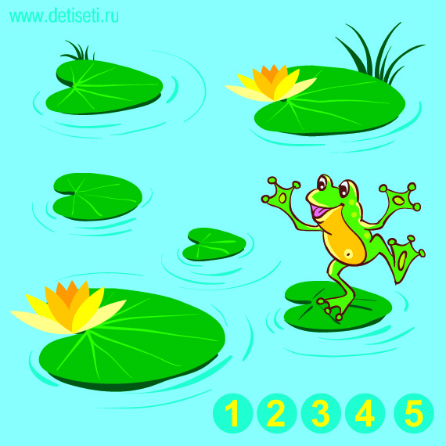

Slide 16
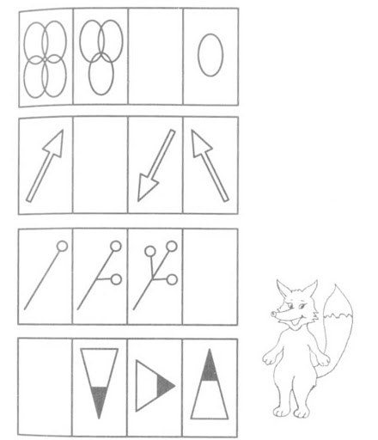

Slide 17
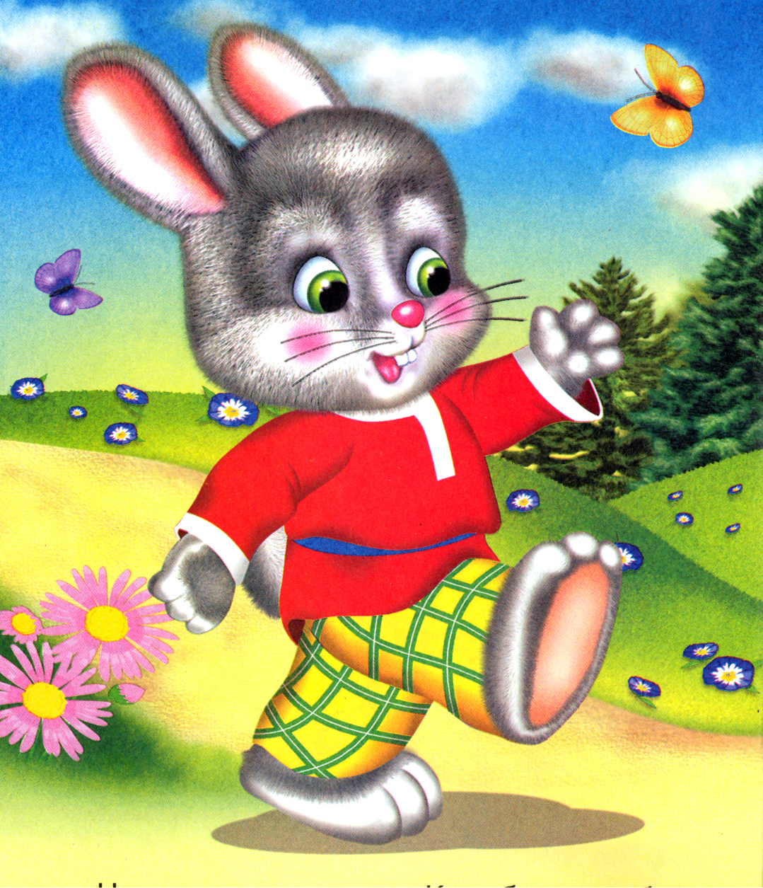

Slide 18
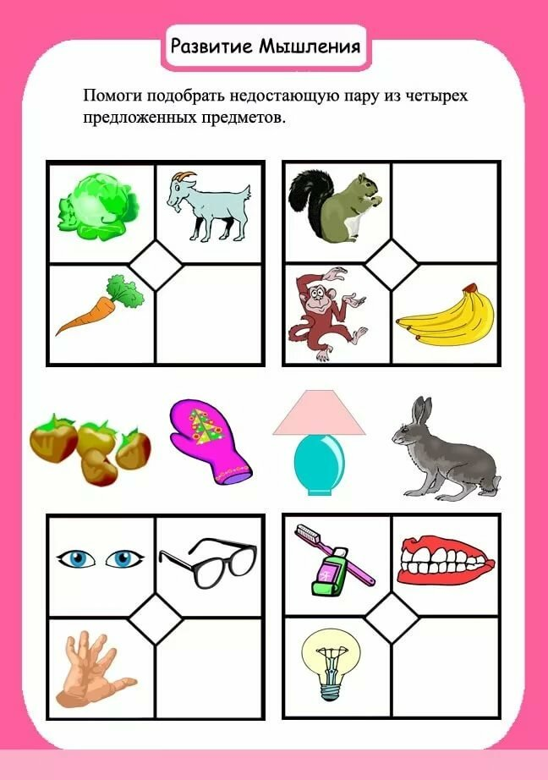

Slide 19
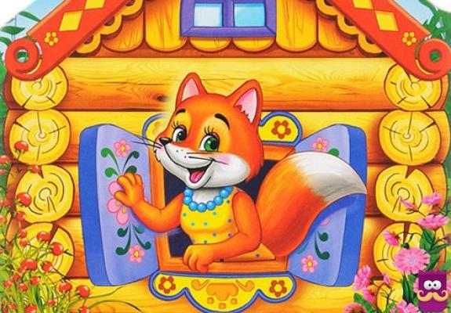

Slide 20



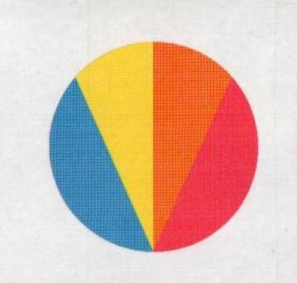
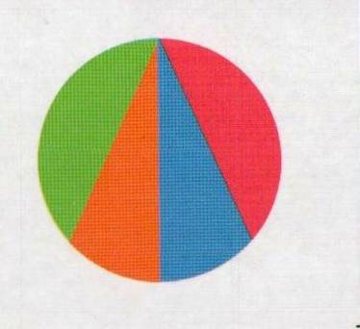
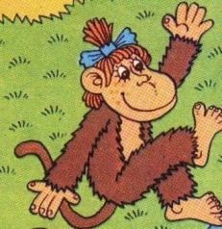
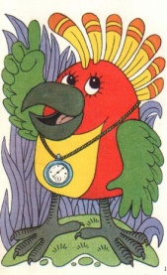
ЗАДАНИЕ
2
УРА, ПОБЕДА!
найди лишнее

Slide 21

правильный ответ

Slide 22




ЗАДАНИЕ
3
УРА, ПОБЕДА!
найди лишнее

Slide 23
правильный ответ

Slide 24

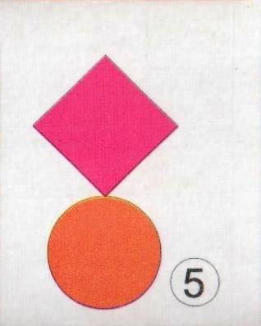
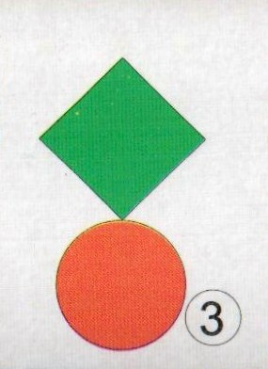
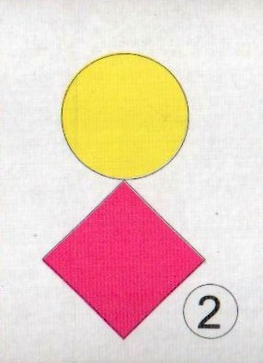
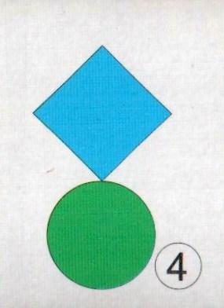
ЗАДАНИЕ
4
УРА, ПОБЕДА!
найди лишнее

Slide 25
правильный ответ

Slide 26
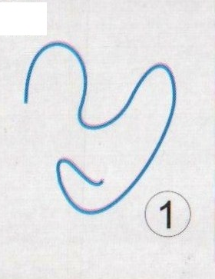
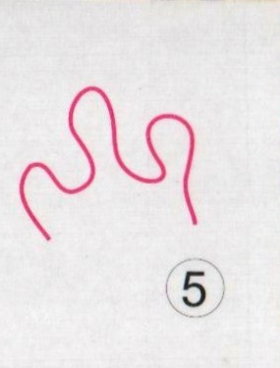
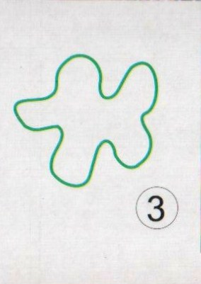
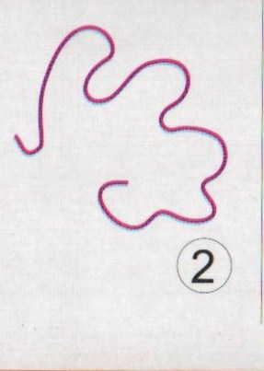
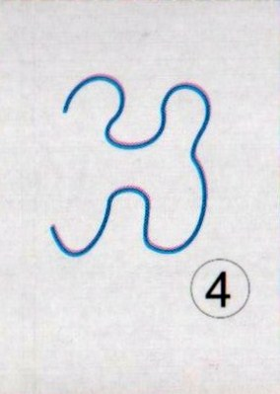
ЗАДАНИЕ
6
УРА, ПОБЕДА!
найди лишнее

Slide 27
правильный ответ

Slide 28
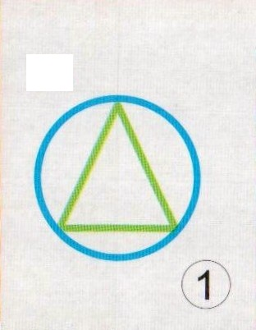
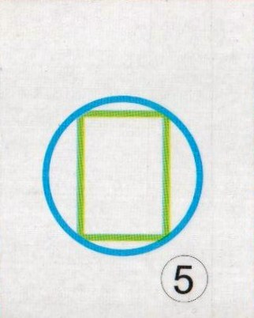

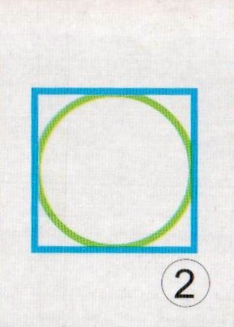
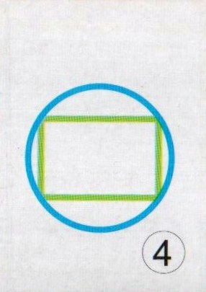
ЗАДАНИЕ
7
УРА, ПОБЕДА!
найди лишнее

Slide 29
правильный ответ

Slide 30
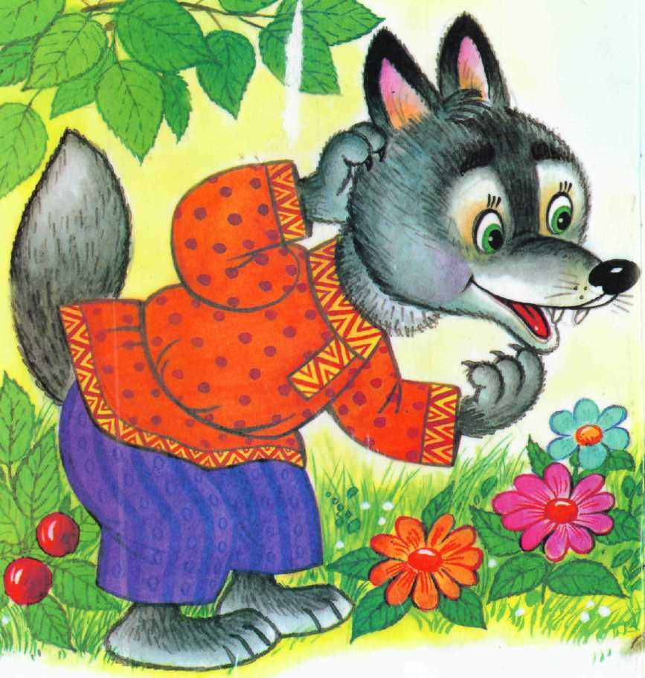

Slide 31

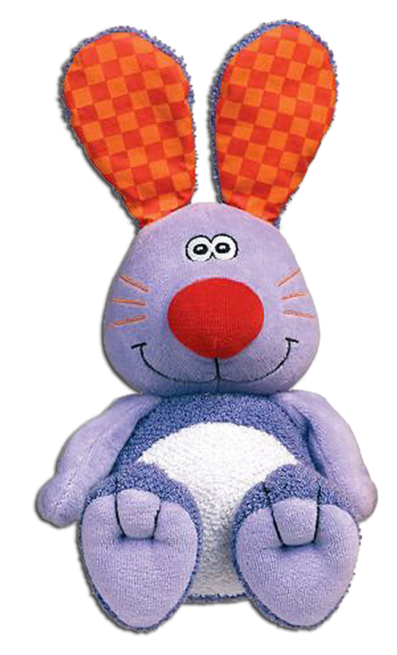
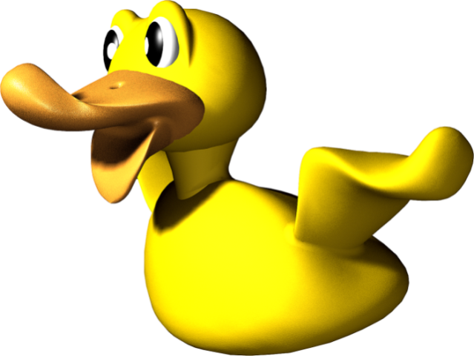
Катя, Галя и Оля спрятали игрушки – медвежонка,
зайчика и утёнка. Кто какую игрушку спрятал, если
известно, что Оля не прятала ни зайчика, ни
медвежонка. А Катя не прятала зайчика.
Галя
Катя
Оля

Slide 32
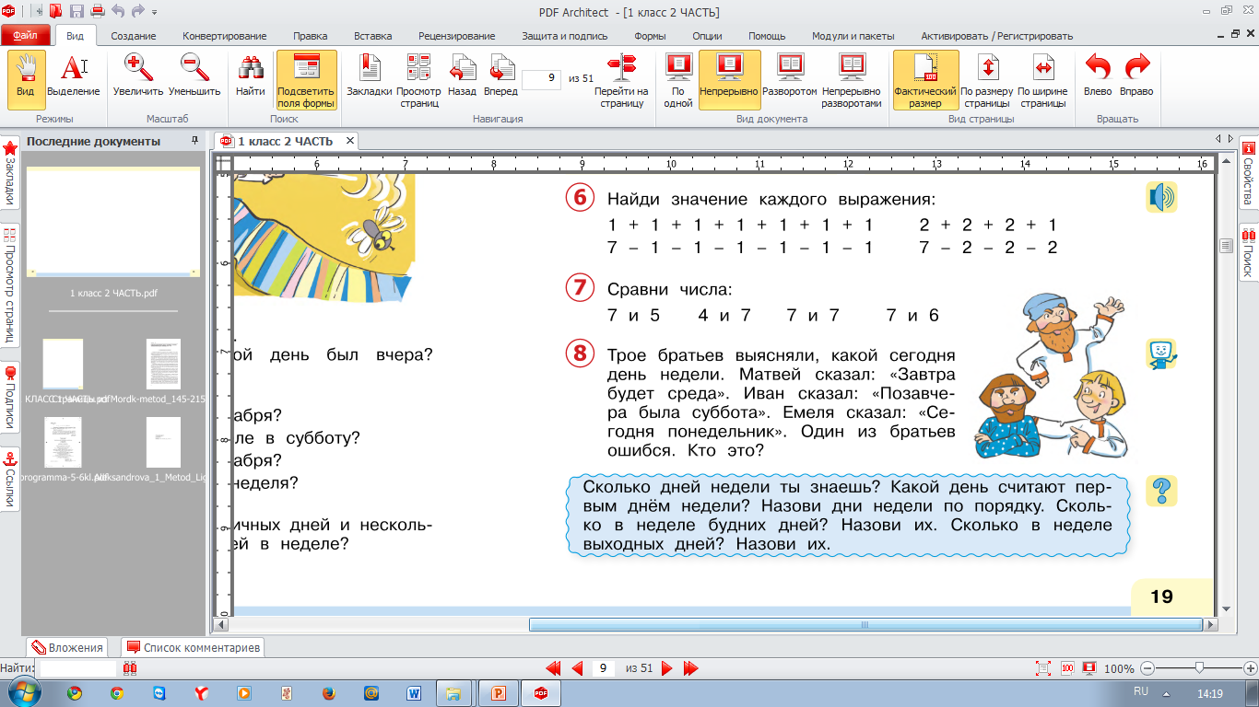

Slide 33
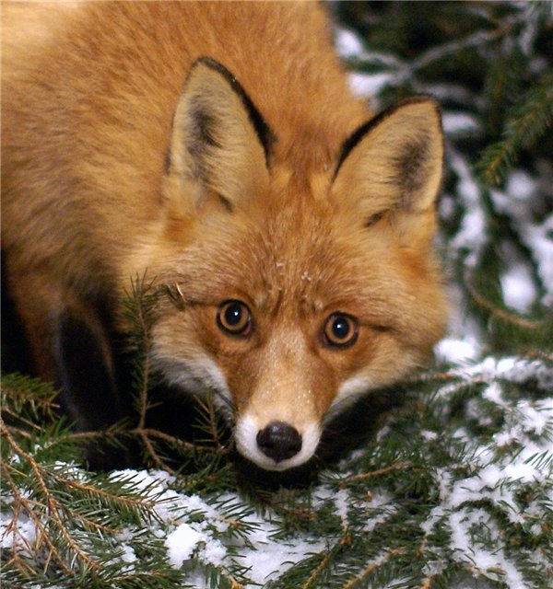
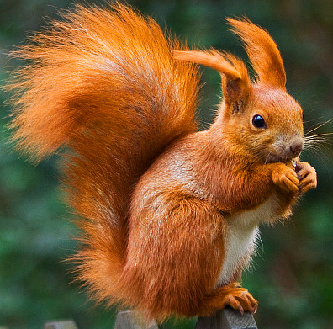


Ученики лесной школы – Белка, Ёж, Лиса и Заяц – начертили такие фигуры, каждый – по одной: Еж не стал чертить многоугольник, Заяц не выбрал треугольник, а Лиса начертила такой прямоугольник, у которого есть свое название . Какую фигуру начертила белочка

Slide 34


Найди любимую рыбку Миши, если ты знаешь, что она не длинная, без горошин, не грустная, у неё закрыт рот и у неё не три полоски.

Slide 35


Рассмотри пирамидку.
Какой вид сверху ей соответствует?

Slide 36


Slide 38









Slide 39



Slide 40
11
3
6
1
5
2
10
4
7
9
12
8

Slide 41


Slide 42




СПАСИБО!
ДО НОВЫХ
ВСТРЕЧ!

